Slide 1
Обобщающий урок по теме: «Поэтическая тетрадь»

Slide 2
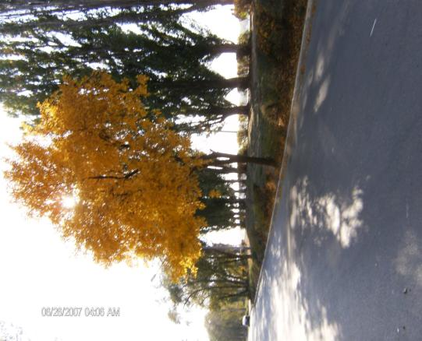
Произведения каких поэтов мы изучали в этой поэтической тетради?
1. Иван Саввич Никитин
2. Афанасий Афанасьевич Фет
3.Евгений Абрамович Баратынский
4.Иван Алексеевич Бунин
5. Николай Алексеевич Некрасов
6. Алексей Николаевич Плещеев
7.Фёдор Иванович Тютчев

Slide 3
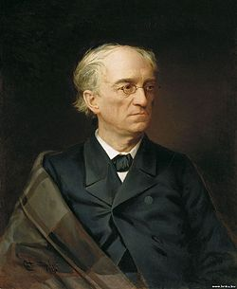
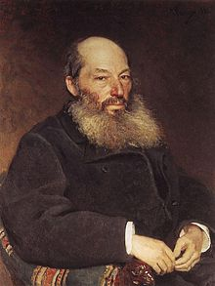
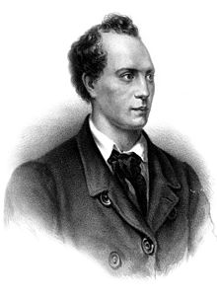
Федор
Иванович
Тютчев
Афанасий
Афанасьевич
Фет
Евгений
Абрамович
Баратынский

Slide 4
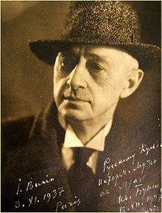
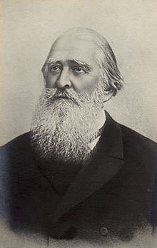
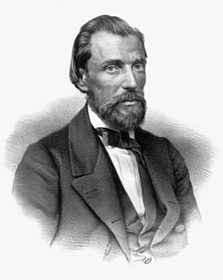
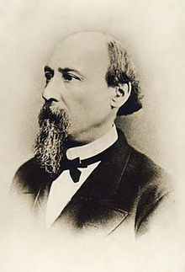
Иван Алексеевич Бунин
Алексей
Николаевич
Плещеев
Николай
Алексеевич
Некрасов
Иван
Саввич
Никитин

Slide 5
Игра «ДА-НЕТ»
1. Тютчева зовут Фёдор Иванович?
2. Автор стихотворения «Весенний дождь» Фет А.А.?
3. Никитина зовут Иван Саввич?
4. Автор стихотворения «В синем небе плывут…» Никитин И.С.?
5. Автор стихотворения «Школьник» Тютчев Ф.И.?
6. Автор стихотворения «Листопад»Е.А.Баратынский?
7. Фета зовут Афанасий Андреевич?
8. Стихотворение «Дети и птичка» написал А. Н. Плещеев?

Slide 6
О каком поэте идёт речь?
А.С. Пушкин сказал о нём: «… оригинален- ибо мыслит».
Е.А.Баратынский.
Современники вспоминали его как исключительного и мягкого человека, всегда готового прийти на помощь.
А.Н. Плещеев.
Он открыл в Воронеже книжный магазин и при нём дешёвую библиотеку, которые стали центром общественной жизни города.
И.С. Никитин

Slide 7
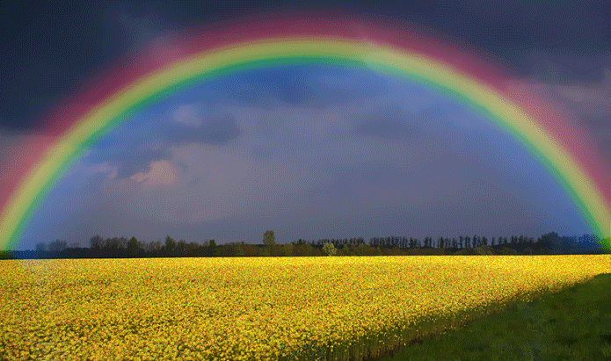
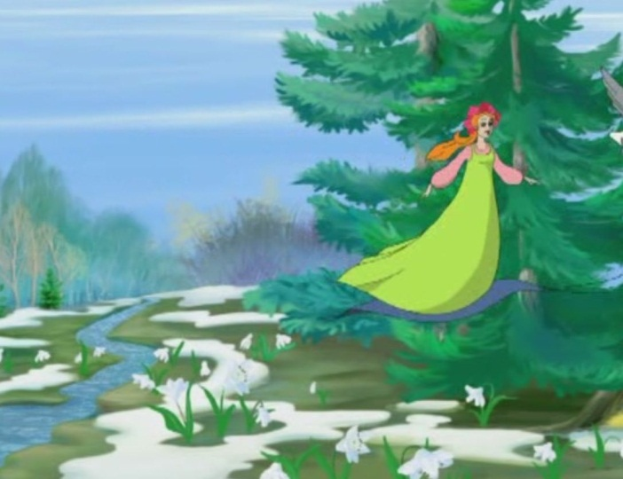
Игра «Продолжи стихотворение»
1. Как неожиданно и ярко,
На влажной неба синеве,
Воздушная воздвиглась арка
В своем минутном торжестве!
2. Не спрашивай: откуда появилась?
Куда спешу?
Здесь на цветок я легкий опустилась
И вот – дышу.
3. Весна, весна! Как воздух чист!
Как ясен небосклон!
Своей лазурию живой
Слепит мне очи он.

Slide 8
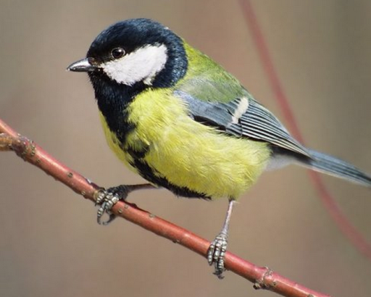
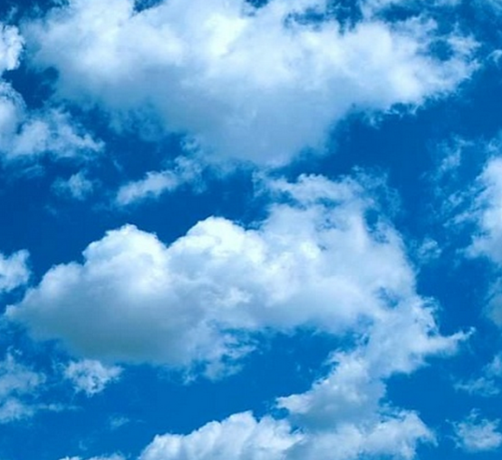
4. «Птичка! Нам жаль твоих песенок звонких!
Не улетай от нас прочь… Подожди!»-
«Милые крошки! Из вашей сторонки
Гонят меня холода и дожди.
5. «Скоро ли, птичка, вернешься ты к нам?
«Я с запасом новых песен
К вам вернусь, когда с полей
Снег сойдет, когда в овраге
Зажурчит, блестя ручей.
6. В синем небе плывут над полями
Облака с золотыми краями;
Чуть заметен над лесом туман,
Теплый вечер прозрачно - румян.

Slide 9
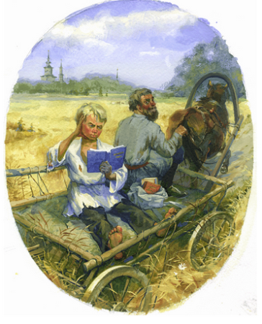
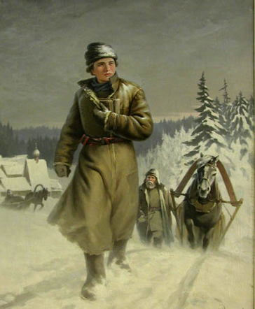
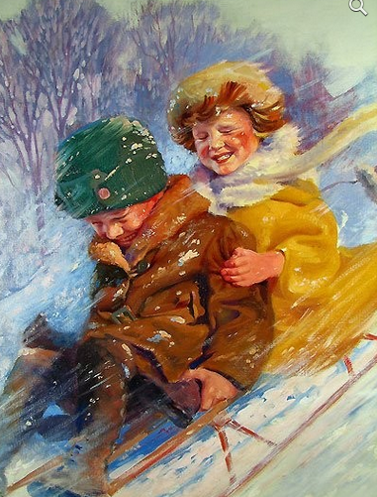
7. Ноги босы, грязно тело
И едва прикрыта грудь…
Не стыдися! Что за дело?
Это многих славных путь…
8. Там уж поприще широко:
Знай работай да не трусь…
Вот за что тебя глубоко
Я люблю, родная Русь!
9. В зимние сумерки нянины сказки
Саша любила. Поутру в салазки
Саша садилась, летела стрелой,
Полная счастья, с горы ледяной.

Slide 10
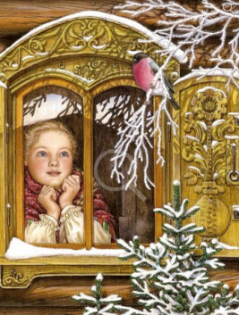
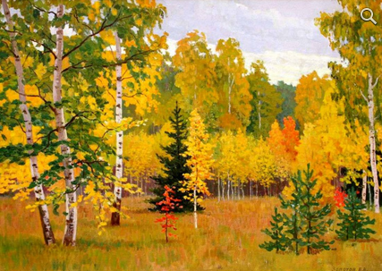
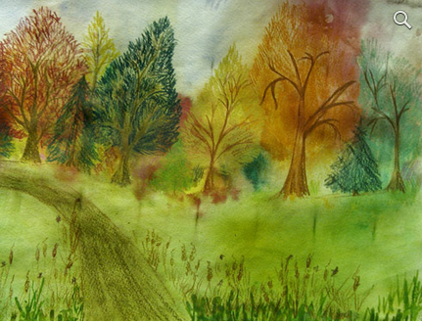
10. Не до ворчанья и няне седой,
Любит она её смех молодой…
11. Лес, точно терем расписной,
Лиловый, золотой, багряный,
Веселой, пестрою стеной
Стоит над светлою поляной.
12. Лес пахнет дубом и сосной,
За лето высох он от солнца,
И Осень тихою вдовой
Вступает в пестрый терем свой.

Slide 11
Осень в творчестве русских художников
И. Левитан
«Поздняя осень. Стог»
И. Левитан
«Золотая осень»

Slide 12
Зима в творчестве русских художников
К. Юон
«Зимний день»
К. Юон
«Зимний лес»

Slide 13
Весна в творчестве русских художников
А. Саврасов
«Грачи прилетели» 1879
И. Левитан
«Последний снег»

Slide 14
Чем стихотворение отличается от других литературных жанров?
Ритм- равномерное чередование каких-нибудь элементов (в звучании, в движении)
Рифма- созвучие концов стихотворных строк.
Строфы – части стихотворения , отличающиеся одним количеством строк в каждой из них, одинаковым расположением рифм
и относительной законченностью. Различают такие строфы: двустишие, трёхстишие, четверостишие и т.д.)

Slide 15
Олицетворение –
это наделение предметов, явлений природы чувствами, настроением, способностями, характером человека.

Slide 16
Подберите рифму.
ель
метель
таять
сиять
берёзы
Ночью в полях, под напевы_____,
Дремлют, качаясь, берёзки и __...
Месяц меж тучек над полем____,-
Бледная тень набегает и _____...
Мнится мне ночью: меж белых___
Бродит в туманном сиянье Мороз.
И.Бунин

Slide 17
Метель.
Ночью в полях, под напевы метели,
Дремлют, качаясь, берёзки и ели…
Месяц меж тучек над полем сияет,-
Бледная тень набегает и тает…
Мнится мне ночью: меж белых берёз
Бродит в туманном сиянье Мороз.
И.Бунин

Slide 18
Акростих

Slide 19
Акростих –
это стихотворение, в котором начальные буквы строк составляют какое-либо слово. Это была любимая игра в России в XIXв.

Slide 25
Вопросы:
1. Кто из авторов и в каком произведении упоминает о разговоре с птичкой?
2. Кому из поэтов принадлежат строки «…Ковёр зимы покрыл холмы, луга и долы»?
3. Приходу какого времени года посвятил своё стихотворение Фёдор Иванович Тютчев?
4. В своём произведении этот автор сравнивает лес с теремом. Как называется это произведение и кто автор?
5. А можете ли вы сказать, кому из русских поэтов принадлежит стихотворение, в котором описывается начало дождя? Назвать автора и произведение?

Slide 26
6. Кто автор и как называется стихотворение, в котором описывается заботливое отношение о подопечной?
7. В своём произведении этот автор сравнивает одно из явлений природы с аркой. Как называется это произведение и кто автор?
8. Кому принадлежат слова «Шумят ручьи! Блестят ручьи!...» и как называется это произведение?
9. Какое произведение и какого автора посвящено человеку, который очень хотел учиться?
10. В своём произведении этот автор сравнивает одно из явлений природы с аркой. Как называется это произведение и кто автор?

Slide 32
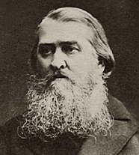
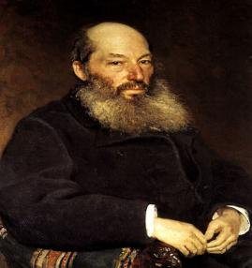
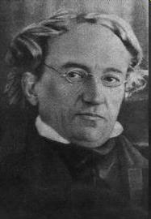
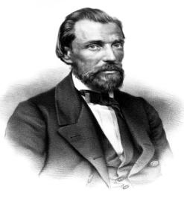
Узнай поэта.
И. Бунин
А.Плещеев
А.Фет
Ф. Тютчев
И. Никитин

Slide 33
Кто автор этих строк?
Как неожиданно и ярко,
На влажной неба синеве,
Воздушная воздвиглась арка
В своём минутном торжестве.
Ф.И. Тютчев
«Как неожиданно и ярко»

Slide 34
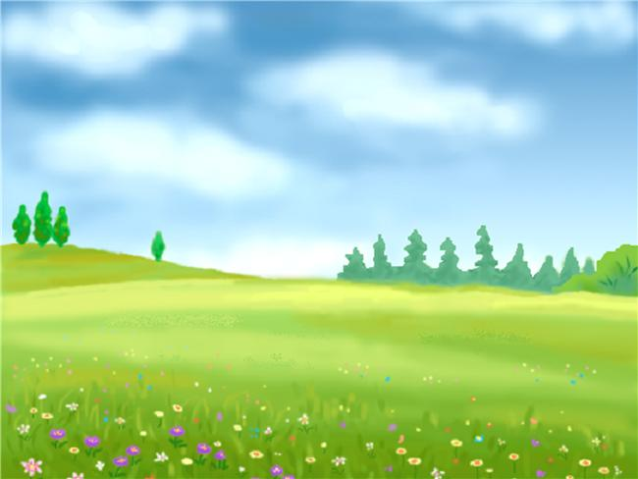
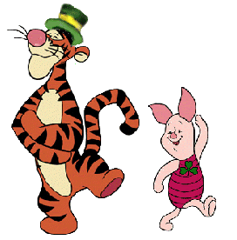

Slide 35
Ты прав.
Одним воздушным очертаньем
Я так мила.
Весь бархат мой с его живым миганьем-
Лишь два крыла.
А.А.Фет «Бабочка»

Slide 36
Определите стихотворение по ритмическому рисунку.
Х х х / Х х х / Х х
Х х х / Х х х / Х
1.Слава тебе, поднебесный
Радостный краткий покой!
2. Снег обтаял под сосною,
И тепло на мягком мху,..

Slide 37
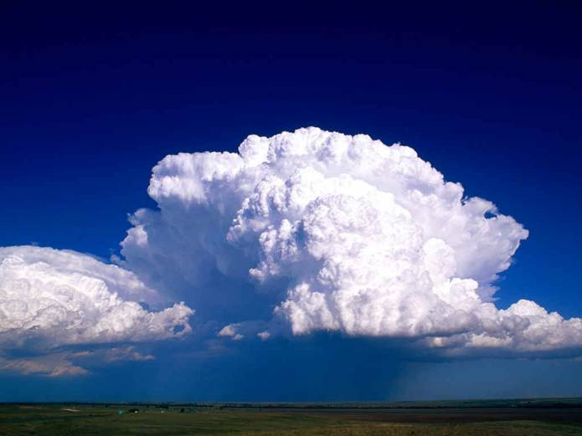
Вспомни стихотворение.
И.С. Никитин «В синем небе плывут над полями»

Slide 38
Дом.задание.
Проверь себя стр.126

Slide 39
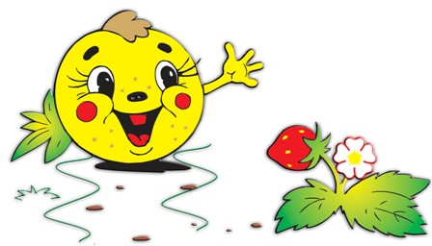
Ваше настроение.
Notes:
Идёт подсчет баллов, подводятся итоги.

